Slide 1
+
+
+
TÊN NHÓM
THÀNH VIÊN TRONG NHÓM
CHỦ ĐỀ THUYẾT TRÌNH
+
+
+

Slide 2
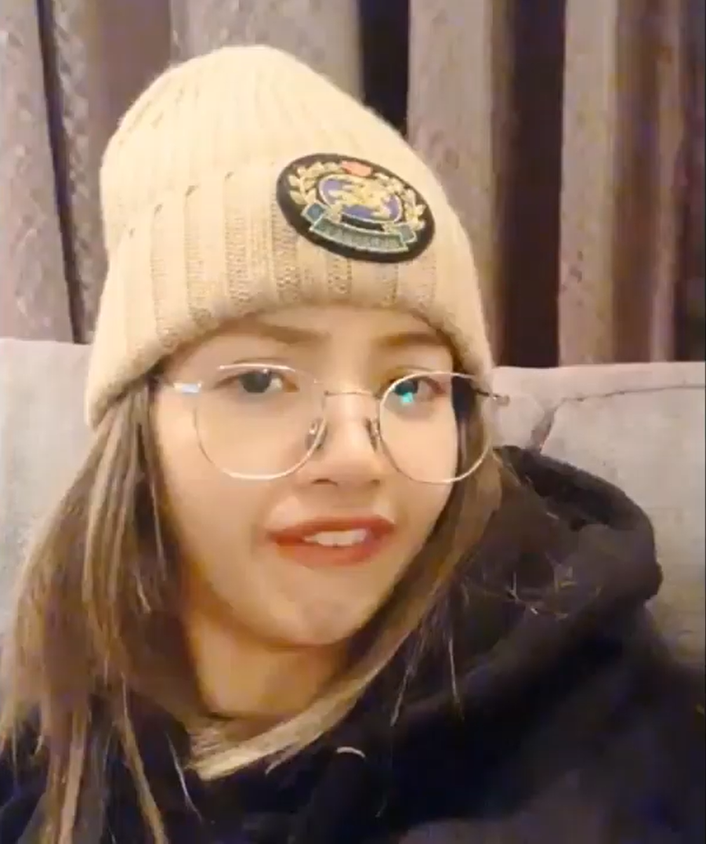

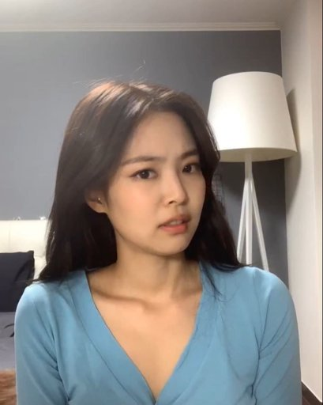

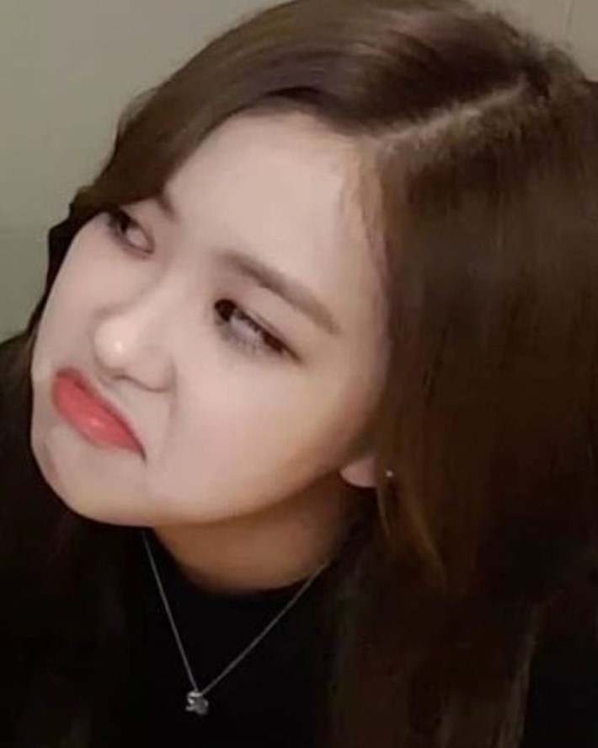
+
+
+
TÊN NHÓM
+
+
TÊN NHÓM
GROUP 1
GROUP 1
GROUP 1
+
+
THÀNH VIÊN TRONG NHÓM
CHỦ ĐỀ THUYẾT TRÌNH
+
+
+

Slide 3
+
+
TÊN NHÓM
GROUP 1
GROUP 1
GROUP 1
Họ và tên
Họ và tên
Họ và tên
Họ và tên
+
+

Slide 4


+
+
TÊN NHÓM
CHỦ ĐỀ THUYẾT TRÌNH
01 Nội dung 1
02 Nội dung 2
03 Nội dung 3
04 nội dung 4
+
+

Slide 5
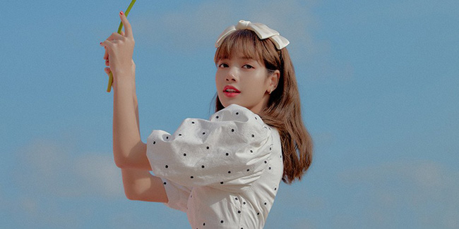
TÊN NHÓM
NỘI DUNG 1
Ý CHÍNH NỘI DUNG 1 GHI RA NHÉ TUI KO BIẾT =)))

Slide 6
TÊN NHÓM
NỘI DUNG 1
Ý CHÍNH NỘI DUNG 1 GHI RA NHÉ TUI KO BIẾT =)))

Slide 7

+
NỘI DUNG 1
+
Lalisa Manoban (Tiếng thái: ปราณปรียา มโนบาล)
Tên khai sinh là Pranpriya Manobal (Tiếng thái: ปราณปรียา มโนบาล)
Sinh ngày 27 tháng 3 năm 1997
Thường được biết đến với nghệ danh Lisa (Tiếng triều tiên: 리사)
Là một nữ ca sĩ, rapper, người mẫu, vũ công người Thái Lan.
Cô là thành viên nhỏ tuổi nhất của nhóm nhạc nữ Hàn Quốc BLACKPINK do công ty YG Entertainment thành lập và quản lý
+
+

Slide 8
+
NỘI DUNG 1
+
Lalisa Manoban (Tiếng thái: ปราณปรียา มโนบาล)
Tên khai sinh là Pranpriya Manobal (Tiếng thái: ปราณปรียา มโนบาล)
Sinh ngày 27 tháng 3 năm 1997
Thường được biết đến với nghệ danh Lisa (Tiếng triều tiên: 리사)
Là một nữ ca sĩ, rapper, người mẫu, vũ công người Thái Lan.
Cô là thành viên nhỏ tuổi nhất của nhóm nhạc nữ Hàn Quốc BLACKPINK do công ty YG Entertainment thành lập và quản lý
+
+

Slide 9
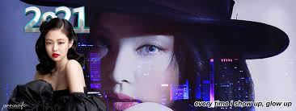
TÊN NHÓM
NỘI DUNG 2
Ý CHÍNH NỘI DUNG 1 GHI RA NHÉ TUI KO BIẾT =)))

Slide 10
TÊN NHÓM
NỘI DUNG 2
Ý CHÍNH NỘI DUNG 1 GHI RA NHÉ TUI KO BIẾT =)))

Slide 11

+
NỘI DUNG 2
+
Jennie Kim (Hangul: 김제니; sinh ngày 16 tahsng 1 năm 1996), thường được biết đến với nghệ danh Jennie (Hangul: 제니), là một nữ ca sĩ, rapper, người mẫu và Dancer người Hà Quốc, thành viên của nhóm nhạc nữ BACKPINK do công ty giải trí YG Entertainment thành lập và quản lý.
Sinh ra và lớn lên ở Hàn Quốc, Jennie học tập tại New Zeland từ năm 8 tuổi trong 5 năm, trước khi trở về Hàn Quốc vào năm 2010. Cô ra mắt với tư cách là thành viên của nhóm nhạc nữ Blackpink vào tháng 8 năm 2016. Vào tháng 11 năm 2018, Jennie ra mắt solo với đĩa đơn "Solo". Bài hát thành công về mặt thương mại trong nước và quốc tế, đứng đầu cả Gaon Digital Chart và Billborad World Digital Songs Chart.
+
+

Slide 12
+
NỘI DUNG 2
+
Jennie Kim (Hangul: 김제니; sinh ngày 16 tahsng 1 năm 1996), thường được biết đến với nghệ danh Jennie (Hangul: 제니), là một nữ ca sĩ, rapper, người mẫu và Dancer người Hà Quốc, thành viên của nhóm nhạc nữ BACKPINK do công ty giải trí YG Entertainment thành lập và quản lý.
Sinh ra và lớn lên ở Hàn Quốc, Jennie học tập tại New Zeland từ năm 8 tuổi trong 5 năm, trước khi trở về Hàn Quốc vào năm 2010. Cô ra mắt với tư cách là thành viên của nhóm nhạc nữ Blackpink vào tháng 8 năm 2016. Vào tháng 11 năm 2018, Jennie ra mắt solo với đĩa đơn "Solo". Bài hát thành công về mặt thương mại trong nước và quốc tế, đứng đầu cả Gaon Digital Chart và Billborad World Digital Songs Chart.
+
+

Slide 13

TÊN NHÓM
NỘI DUNG 3
Ý CHÍNH NỘI DUNG 1 GHI RA NHÉ TUI KO BIẾT =)))

Slide 14
TÊN NHÓM
NỘI DUNG 3
Ý CHÍNH NỘI DUNG 1 GHI RA NHÉ TUI KO BIẾT =)))

Slide 15
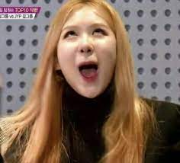
+
NỘI DUNG 3
+
Park Chae-young (Hnagul: 박채영, Hanja : 朴彩英; Hán Việt: Phác Thái Anh; tên Tiếng anh: Roseanne Park, sinh ngày 11 tháng 2 năm 1997), thường được biết đến với nghệ danh Rosé (Hangul: 로제) là một nữ ca sĩ, người mẫu người New Zeland gốc Hàn Quốc. Sinh ra ở New Zealand và lớn lên ở Úc, Rosé chính thức ký hợp đồng với công ty YG Entertainment của Hàn Quốc sau một buổi thử giọng vào năm 2012 và sau đó trở thành thực tập sinh tại đây trong vòng 4 năm. Cô ra mắt với tư cách là giọng ca chính của nhóm nhạc nữ BLACKPINK vào tháng 8 năm 2016. Tháng 3 năm 2021, cô phát hành album đĩa đơn solo mang tên R.
+
+

Slide 16
+
NỘI DUNG 3
+
Park Chae-young (Hnagul: 박채영, Hanja : 朴彩英; Hán Việt: Phác Thái Anh; tên Tiếng anh: Roseanne Park, sinh ngày 11 tháng 2 năm 1997), thường được biết đến với nghệ danh Rosé (Hangul: 로제) là một nữ ca sĩ, người mẫu người New Zeland gốc Hàn Quốc. Sinh ra ở New Zealand và lớn lên ở Úc, Rosé chính thức ký hợp đồng với công ty YG Entertainment của Hàn Quốc sau một buổi thử giọng vào năm 2012 và sau đó trở thành thực tập sinh tại đây trong vòng 4 năm. Cô ra mắt với tư cách là giọng ca chính của nhóm nhạc nữ BLACKPINK vào tháng 8 năm 2016. Tháng 3 năm 2021, cô phát hành album đĩa đơn solo mang tên R.
+
+

Slide 17
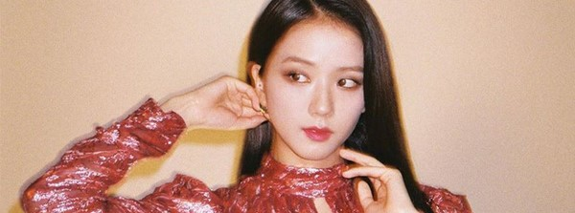
TÊN NHÓM
NỘI DUNG 3
Ý CHÍNH NỘI DUNG 1 GHI RA NHÉ TUI KO BIẾT =)))

Slide 18
TÊN NHÓM
NỘI DUNG 3
Ý CHÍNH NỘI DUNG 1 GHI RA NHÉ TUI KO BIẾT =)))

Slide 19
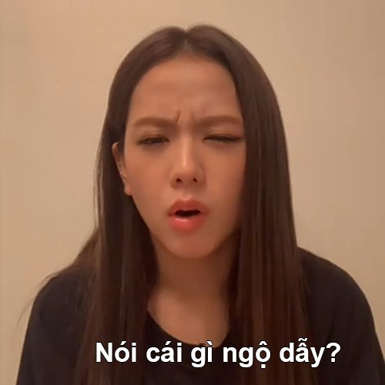
+
NỘI DUNG 3
+
Kim Ji-soo (Hangul: 김지수; sinh ngày 3 tháng 1 năm 1995), thường được biết đến với nghệ danh Jisoo, là một nữ ca sĩ, người mẫu, người dẫn chương trình, diễn viên người Hàn Quốc. Cô là thành viên lớn tuổi nhất của nhóm nhạc nữa hàn quốc BLACKPINK do công ty giải trí YG Entertainment thành lập và quản lý.
Sinh ra tại thành phố Gunpo, tỉnh Gyeonggi, Jisoo gia nhập YG Entertainmnet vào năm 2011, trở thành thực tập sinh trong vòng 5 năm trước khi ra mắt cùng Blackpink vào tháng 8 năm 2016. Kể từ khi ra mắt, Jisoo cùng Blackpink đã từng bước trở thành hiện tượng toàn cầu, chinh phục thị trường Hoa Kì và nhiều quốc gia khác. Bên cạnh vai trò là ca sĩ, thần tượng K-pop, Jisoo còn tham gia diễn xuất và dẫn chương trình. Cô đóng nhiều quảng cáo, tham gia nhiều bộ phim dưới vai trò khách mời trước khi nhận được vai diễn chính đầu tiên trong sự nghiệp diễn xuất trong bộ phim truyền hình Snowdrop, dự kiến lên sóng vào đầu năm 2021.
Cô được lựa chọn làm gương mặt đại diện của nhiều nhãn hàng nổi tiếng, từng xuất hiện trên trang bìa của nhiều tạp chí danh tiếng với tư cách cá nhân cũng như với các thành viên khác trong nhóm. Cùng với các thành viên khác của Blackpink, cô được xem như một biểu tượng của sự sang trọng và phong cách trong ngành giải trí Hàn Quốc.
+
+

Slide 20
+
NỘI DUNG 3
+
Kim Ji-soo (Hangul: 김지수; sinh ngày 3 tháng 1 năm 1995), thường được biết đến với nghệ danh Jisoo, là một nữ ca sĩ, người mẫu, người dẫn chương trình, diễn viên người Hàn Quốc. Cô là thành viên lớn tuổi nhất của nhóm nhạc nữa hàn quốc BLACKPINK do công ty giải trí YG Entertainment thành lập và quản lý.
Sinh ra tại thành phố Gunpo, tỉnh Gyeonggi, Jisoo gia nhập YG Entertainmnet vào năm 2011, trở thành thực tập sinh trong vòng 5 năm trước khi ra mắt cùng Blackpink vào tháng 8 năm 2016. Kể từ khi ra mắt, Jisoo cùng Blackpink đã từng bước trở thành hiện tượng toàn cầu, chinh phục thị trường Hoa Kì và nhiều quốc gia khác. Bên cạnh vai trò là ca sĩ, thần tượng K-pop, Jisoo còn tham gia diễn xuất và dẫn chương trình. Cô đóng nhiều quảng cáo, tham gia nhiều bộ phim dưới vai trò khách mời trước khi nhận được vai diễn chính đầu tiên trong sự nghiệp diễn xuất trong bộ phim truyền hình Snowdrop, dự kiến lên sóng vào đầu năm 2021.
Cô được lựa chọn làm gương mặt đại diện của nhiều nhãn hàng nổi tiếng, từng xuất hiện trên trang bìa của nhiều tạp chí danh tiếng với tư cách cá nhân cũng như với các thành viên khác trong nhóm. Cùng với các thành viên khác của Blackpink, cô được xem như một biểu tượng của sự sang trọng và phong cách trong ngành giải trí Hàn Quốc.
+
+

Slide 21
CHỦ ĐỀ THUYẾT TRÌNH
Chèn video nếu có
+
+

Slide 22
+
KẾT LUẬN
+
+
+

Slide 23

Thanks For Wathching!

